Slide 1


Эмоциональное выгорание у педагогов

Slide 2
СОДЕРЖАНИЕ ПРЕЗЕНТАЦИИ
Симптомы профессионального выгорания
03
Причины
эмоционального выгорания
Стадии профессионального выгорания
Методы помощи при эмоциональном выгорании у
педагогов
02
04
06
01
05
Предпосылки эмоционального выгорания педагогов
Факторы эмоционального выгорания, связанные с организацией работы

Slide 3

01
Предпосылки и особенности
эмоционального выгорания у педагогов
Профессиональное выгорание — это синдром, развивающийся на фоне хронического стресса и ведущий к истощению эмоционально-энергетических и личностных ресурсов работающего человека.
Профессиональное выгорание возникает в результате внутреннего накапливания отрицательных эмоций без соответствующей «разрядки», или «освобождения» от них.

Slide 4

Стадии профессионального выгорания:
Профессиональное выгорание ведет к истощению эмоционально-энергетических и личностных ресурсов человека. Синдром профессионального выгорания развивается постепенно. Он проходит три стадии.
1
2
3
Приглушение эмоций
Переживания
Состояние тревожности
Недоразумения с учениками
Антипатия к ученикам
Вспышки раздражения
Равнодушие ко всему
Потеря интереса к работе
Ощутимый холод безразличия

Slide 5

Симптомы профессионального выгорания:
Выгорание у преподавателей выражается в психическом, эмоциональном и физическом изнеможении и имеет разнообразные симптомы
Психофизические симптомы:
Чувство постоянной усталости сразу после сна
Ощущение эмоционального и физического истощения
Общая слабость, головные боли
1
Социально-психологические симптомы:
Пониженный эмоциональный тонус
Повышенная раздражительность
Постоянное чувство страха и гиперответственности
2
Поведенческие симптомы:
Снижение энтузиазма по отношению к работе
«Застревание» на мелких деталях
Чувство бесполезности, неверие в улучшения
3
Именно педагоги являются первичной группой профессий, где было исследовано состояние выгорания.

Slide 6


Внешние факторы и внутренние причины
эмоционального выгорания
Внутренние причины:
Внешние факторы:
Сниженное чувство собственного достоинства
Склонность к интроверсии, направленность интересов на свой внутренний мир.
Внешние факторы, связанные с организацией работы
Социально-культурные условия общества.

Slide 7

Три фактора эмоционального выгорания, связанные с организацией работы:
Личностный фактор:
Это чувство собственной значимости на рабочем месте, возможность профессионального продвижения и уровень контроля со стороны руководства
1
Одних внутренних предпосылок бывает недостаточно, чтобы вызвать эмоциональное выгорание. К этому должны подключиться внешние факторы, связанные с организацией работы и социально-культурными условиями общества.
Ролевой фактор:
На развитие выгорания существенно влияют конфликт ролей и ролевая неопределенность
2
Какие есть факторы эмоционального выгорания, связанные с организацией работы?
Организационный фактор:
На развитие синдрома влияет многочасовая работа, но не любая, а неопределенная (нечеткость функциональных обязанностей) либо не получающая должной оценки
3

Slide 8

Забота о своем физическом состоянии постоянные занятия спортом, здоровый образ жизни
Опыт
опыт успешного преодоления профессионального стресса
Какие качества, помогают избежать профессионального выгорания:
Высокая самооценка
уверенность в себе, своих способностях и возможностях
Самостоятельность
Стремление опираться на собственные силы
Гибкость и высокая мобильность
способность конструктивно меняться в напряженных условиях
Открытость и общительность
Умение слушать, быть внимательным - важнейшие составляющие педагогической деятельности

Slide 9

Памятка: что нужно и чего не нужно делать при выгорании
Не скрывайте свои чувства
Проявляйте ваши эмоции и давайте вашим друзьям обсуждать их вместе с вами.
Не избегайте говорить о том, что случилось
Используйте каждую возможность пересмотреть свой опыт наедине с собой или вместе с другими.
Не ожидайте, что тяжелые состояния уйдут сами по себе
Если не предпринимать мер, они будут посещать вас в течение длительного времени.
Не позволяйте вашему чувству стеснения останавливать вас
Особенно когда другие предоставляют вам шанс говорить или предлагают помощь.
Выделяйте достаточное время для сна, отдыха, размышлений
Постарайтесь сохранять нормальный распорядок вашей жизни, насколько это возможно.
Проявляйте ваши желания прямо, ясно и честно Говорите о них семье, друзьям и на работе.

Slide 10



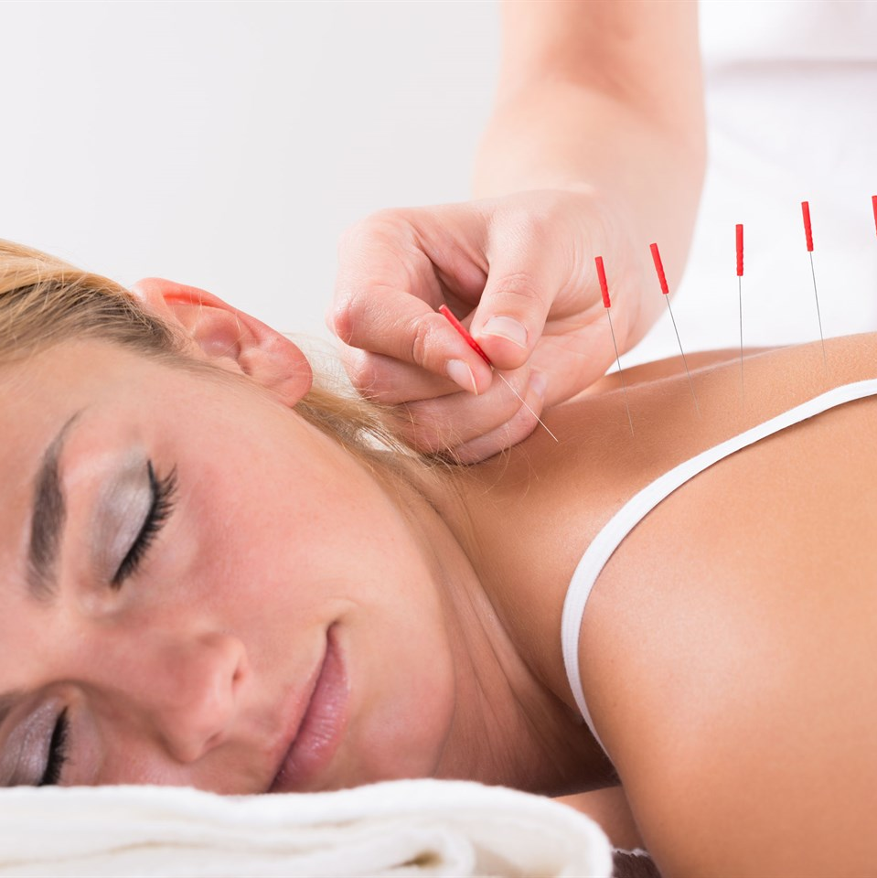


Методы помощи при
эмоциональном выгорании:
Солнечный свет, свежий воздух
Дыхательная гимнастика
Бани, сауны
Физиотерапия, иглоукалывание
Здоровая еда
Музыка, танцы

Slide 11
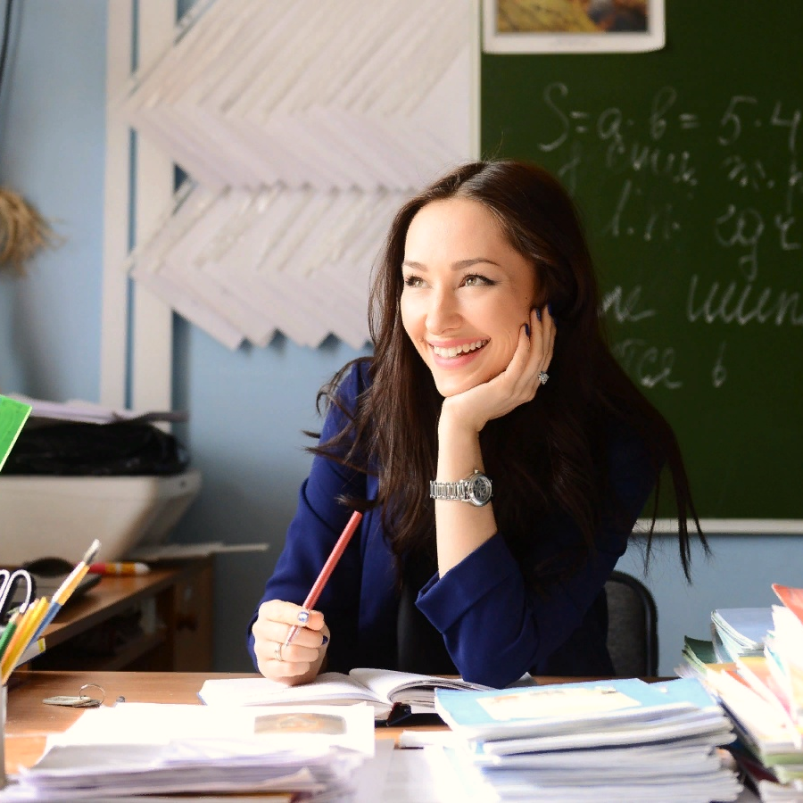
Спасибо за внимание!

